Slide 1
Раздел 8 Управление предприятием
8.1 Методологические основы управления предприятием
8.2 Принципы и методы управления
8.3 Организационные основы управления

Slide 2
8.1 Методологические основы управления предприятием
8.1.1 Сущность и содержание управления предприятием. Субъект и объект управления
Управление – это процесс воздействия на систему в целях перевода её в новое состояние на основе использования присущих этой системе объективных законов и закономерностей.
Управление предприятием - целенаправленное, упорядочивающее воздействие органов руководства, администрации предприятия и общественных организаций на производственный коллектив с целью эффективного ведения производства.
Управление предприятием включает:
целеполагание,
координацию,
регламентацию,
организационную структуру,
стимулирование,
контроль и оценку результатов деятельности.
Основная цель управления предприятием: создание условий для планомерной и бесперебойной его работы.

Slide 3





Управляющая подсистема
Управляемая подсистема
Система более высокого уровня
Внешняя среда
Субъект управления (аппарат управления)
Объект управления (подразделения предприятия)
Управляющее воздействие
Обратная связь

Slide 4
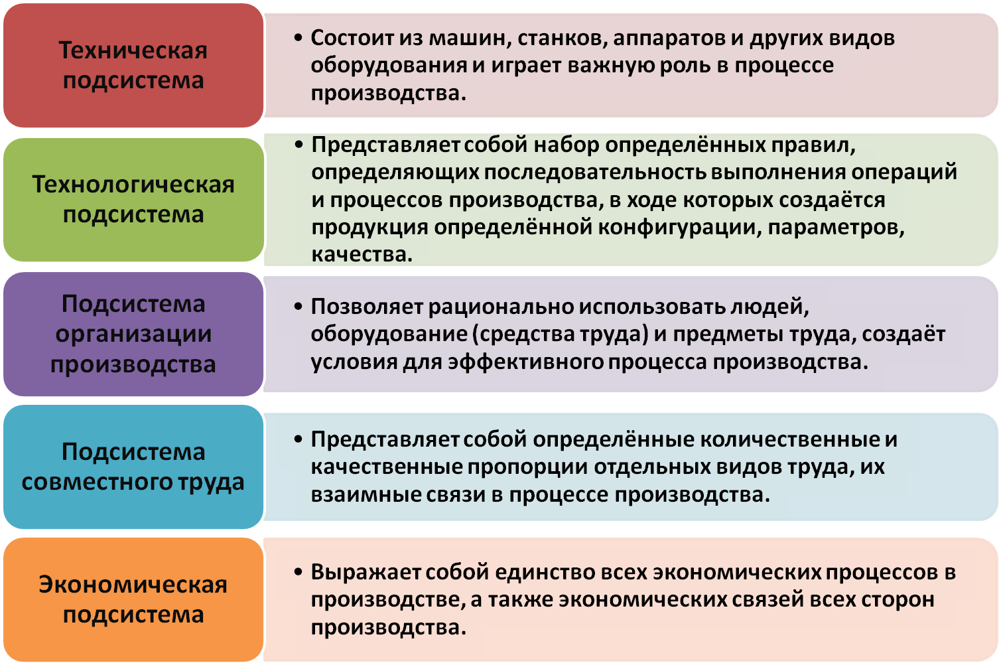

Slide 5
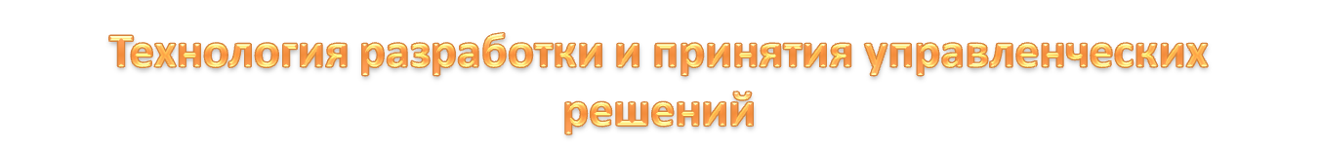
Управленческое решение – это концентрированное выражение процесса управления на его заключительной стадии, выраженное каким-либо способом (устно или письменно) субъектом управления в пределах его компетенции.
Проблема - ситуация, характеризующаяся таким различием между необходимым (желаемым) и существующим состоянием управляемой системы, которое препятствует ее развитию или нормальному функционированию.
Классификация управленческих решений
Классификационный признак | Виды управленческих решений
Масштабы распространения. | Глобальные. Локальные.
Сроки действия и характер цели. | Стратегические. Тактические. Оперативные.
Способ принятия и форма подготовки. | Единоличные. Коллективные.
Условия, в которых принимаются решения. | В условиях определённости. В условиях неопределённости. В условиях риска.

Slide 6



Метод, основанный на профессиональных знаниях, накопленном опыте, интуиции, что позволяет обоснованно выбрать и принять правильное решение.
Метод, основанный на научно-практическом подходе, базирующимся на анализе большого количества информации с использованием электронно-вычислительной техники, экономико-математических методов, личного опыта и знаний.
Этапы метода, основанного на научно-практическом подходе:
Выявление, формулировка и обоснование проблемы.
Сбор и анализ информации для принятия решения.
Разработка и формулировка возможных вариантов решений.
Выбор, обоснование и формулировка принятого решения.
Контроль выполнения решения и подведения итогов.

Slide 7
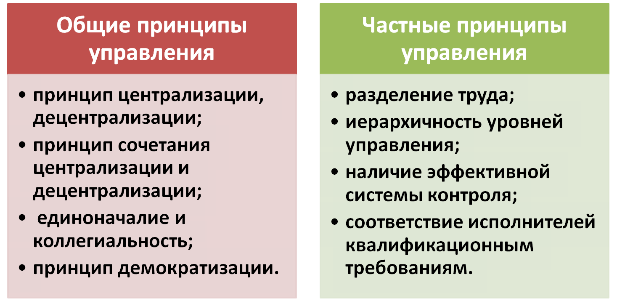
8.2 Принципы и методы управления
8.2.1 Принципы управления
Принципы управления - руководящие правила, основополагающие положения, нормы поведения, требования к системе управления, структуры и организации процесса управления.

Slide 8





8.2.2 Методы управления
Метод управления - совокупность приемов воздействия на организационную систему, обеспечивающих целенаправленное изменение ее состояния и действий ее элементов.
Экономические методы
Коммерческий расчёт.
Цены и механизм ценообразования.
Материальное поощрение.
Анализ хозяйственной деятельности.
Организационные методы
Регламентирования.
Нормирования.
Инструктирования.
Социально-психологические методы
подбор коллектива;
создание благоприятной обстановки в коллективе;
проведения социологических исследований;
поддержка инициативы и предприимчивости.
Распорядительные методы
Реализуются через приказы, директивы, приказания, постановления различного уровня.
Правовые методы
Выражаются в различных нормативных и законодательных актах, положениях и инструкциях органов государственного управления. Требуют соблюдения Трудового кодекса и Хозяйственного права.

Slide 9
8.3 Организационные основы управления
8.3.1 Организационная структура управления предприятием и её основные элементы
Организационная структура управления предприятием - состав (перечень) отделов, служб и подразделений в аппарате управления, системная их организация, характер соподчиненности и подотчетности друг другу и высшему органу управления предприятием, а также набор координационных и информационных связей, порядок распределения функций управления по различным уровням и подразделениям управленческой иерархии.
Элементы структуры управления предприятием:
Структурное подразделение – административно-обособленная часть аппарата управления, выполняющая одну или несколько функций управления (материально-технологического обеспечения, технического руководства социально-экономического управления, контроля, оперативного регулирования ).
Звено структуры управления – более мелкое структурное подразделение (бюро), реализующее определённую функцию или её часть.
Ступень (уровень) управления – это совокупность структурных подразделений и звеньев, находящихся на одном уровне управления.

Slide 10
Минимальное число иерархических уровней, т.е. минимальное число звеньев по уровням управления.
Гибкость структуры, т.е. способность перестраиваться под влиянием внутренних и внешних изменений.
Рациональное соотношение централизации и децентрализации функций управления на всех его уровнях.
Чёткое распределение функций между звеньями различных уровней.
Удельный вес административно-управленческого персонала в общей численности промышленно-производственного персонала предприятия.
Удельный вес административно-управленческих расходов в себестоимости продукции.
Удельный вес зарплаты работников аппарата управления в общем фонде оплаты труда.

Slide 11
8.3.2 Виды организационных структур управления предприятием
Иерархическая система
Органическая (адаптивная) система
Бюрократический тип - централизацией управления, большой сложностью и большим числом подразделений по горизонтали, глубокой регламентацией должностных требований прав и обязанностей, вертикальными потоками директивной информации, связанной с отдачей приказов и распоряжений и отчетами об их исполнении, низким уровнем участия работников в выработке и принятии управленческих решений.
По признакам построения:
линейный;
линейно-штабной;
линейно-функциональный;
дивизионный тип.
Органический тип - децентрализованная организация управления, имеет большую самостоятельность в принятии решений на низовых уровнях, небольшое число управленческих уровней, правил и инструкций, менее формализована. Формы и стиль общения в органических структурах преобладают партнерские.
Разновидности органических типов организации:
проектные;
матричные;
программно-целевые;
бригадные;
венчурные;
инновационные типы.

Slide 12
Параметры сравнения | Бюрократический тип | Органический тип
Концепция построения | Четко определенная иерархия. | Гетерархия (отсутствие иерархии).
Тип руководства | Моноцентрический, постоянный. | Полицентрический, смена лидеров по ситуации.
Формализация отношений | Четко определенные обязанности и права. | Изменяющаяся система норм и ценностей.
Организация труда | Жесткое разделение функций. | Временное закрепление функций за группами.
Источник эффективности | Рационально спроектированная структура. | Развитие персонала, самоорганизация, инициатива работников.

Slide 13
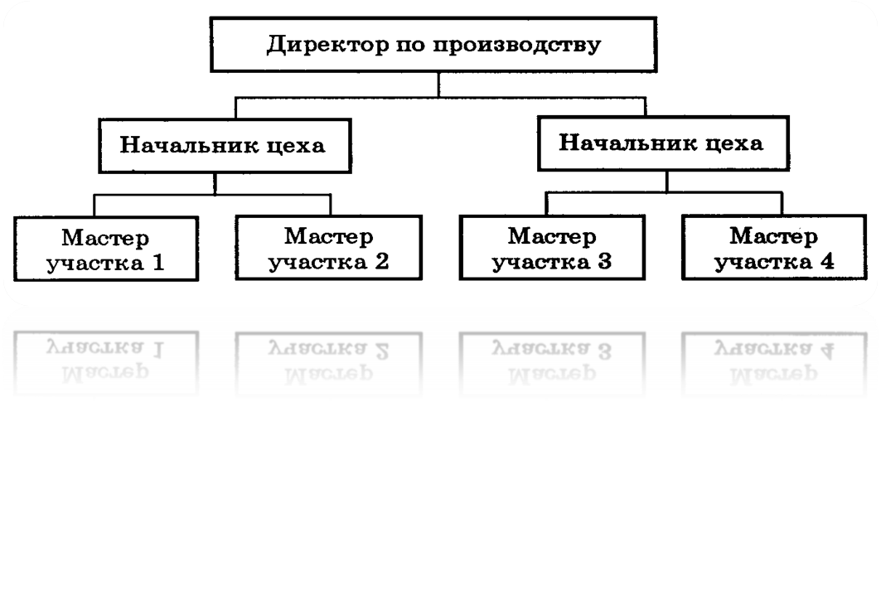
Во главе каждого подразделения стоит руководитель, наделенный определенными полномочиями, осуществляемый руководство подчиненными ему работниками.
Преимущества линейной структуры: единство и четкость распорядительства; не появляется противоречивых команд; обеспечивается быстрое принятие решений; согласованность действий исполнителей; полная ответственность руководителя за результаты деятельности своего звена.
Недостатки линейной структуры: руководитель должен обладать обширными разносторонними знаниями по всем видам деятельности (экономическим, организационным, техническим, социальным); отсутствие специалистов по реализации отдельных функций управления; структура менее гибкая и недостаточно быстро учитывает изменяющиеся условия.

Slide 14





Повышается эффективность управления за счет создания функциональных звеньев, участия в работе квалифицированных специалистов, передачи им полномочий и ответственности за результаты своей деятельности, специализирующихся на выполнении определенных видов работ в единой системе линейного управления.
Преимущества: стимулирует деловую и профессиональную специализацию; линейные руководители освобождаются от глубоких знаний по каждой функции; упрощается работа линейных руководителей, возрастает удельный вес перспективных решений.
Недостатки: в большой организации цель команд от руководителя до непосредственного исполнителя становится слишком длинной; имеет место дублирование в решении вопросов управления.
Руководитель
Функциональный руководитель, функция планирования (плановый отдел)
Функциональный руководитель, функция организации (организационный отдел)
Исполнитель
Исполнитель
Исполнитель

Slide 15
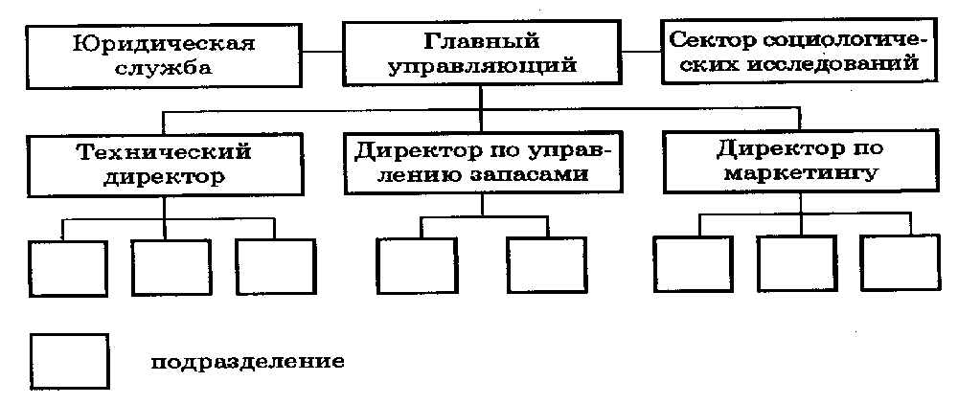
У линейного руководителя появляется специальный штаб, состоящий из функциональных служб и отделов. Эти службы не обладают правом принятия решения и являются консультативными органами.
Преимущества: возрастает возможность более глубокой подготовки управленческих решений и плановых заданий; создаются хорошие условия для профессионального и служебного роста сотрудников; высвобождаются линейные менеджеры от глубокого анализа проблем.
Недостатки: усиливаются тенденции к выполнению только своих функций; возникает тенденция к чрезмерной централизации; возникает необходимость координации работы функциональных служб.

Slide 16
Ключевыми фигурами в управлении организаций становятся не руководители функциональных подразделений, а управляющие производительными подразделениями.
Внутри каждого отделения формируется собственный функциональный аппарат управления, который взаимодействует с центральным штабом и функциональным аппаратом в центре.
Преимущества: организация дивизиональных структур ориентирована на освоение новых рынков и новых технологий; способствует росту организации, повышает самостоятельность и степень ответственности менеджеров за свою деятельность; создает хорошие предпосылки для расширения знаний и служебного роста.
Недостатки: возникает вероятность дублирования деятельности; недостаточная информированность и общение между специалистами различных подразделений и центральными службами.

Slide 17
Проектная (программно-целевая) структура -временная организация, создаваемая по разработке проектов, охватывающих любые процессы целенаправленных изменений в системе, например, модернизацию производства, освоение новых изделий или технологий, строительство объектов и т. п.
Управление проектом:
Определение целей проекта.
Формирование структуры.
Планирование и организация выполнения работ.
Координация действий исполнителей.
Преимущества проектной структуры организации управления:
большая гибкость;
достаточная простота и экономичность;
хорошая адаптивность к изменениям извне.
Недостатки проектной структуры организации управления:
При одновременной разработки группой нескольких целевых программ происходит дробление ресурсов и заметно усложняется развитие организации как единого целого.

Slide 18
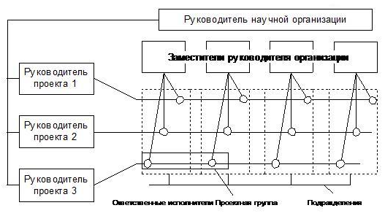
Организация, в которой линейно-функциональная структура дополняется особыми штабными органами, координирующие существующие горизонтальные связи по выполнению проекта, сохраняя при этом вертикальные отношения, свойственные данной структуре.

Slide 19
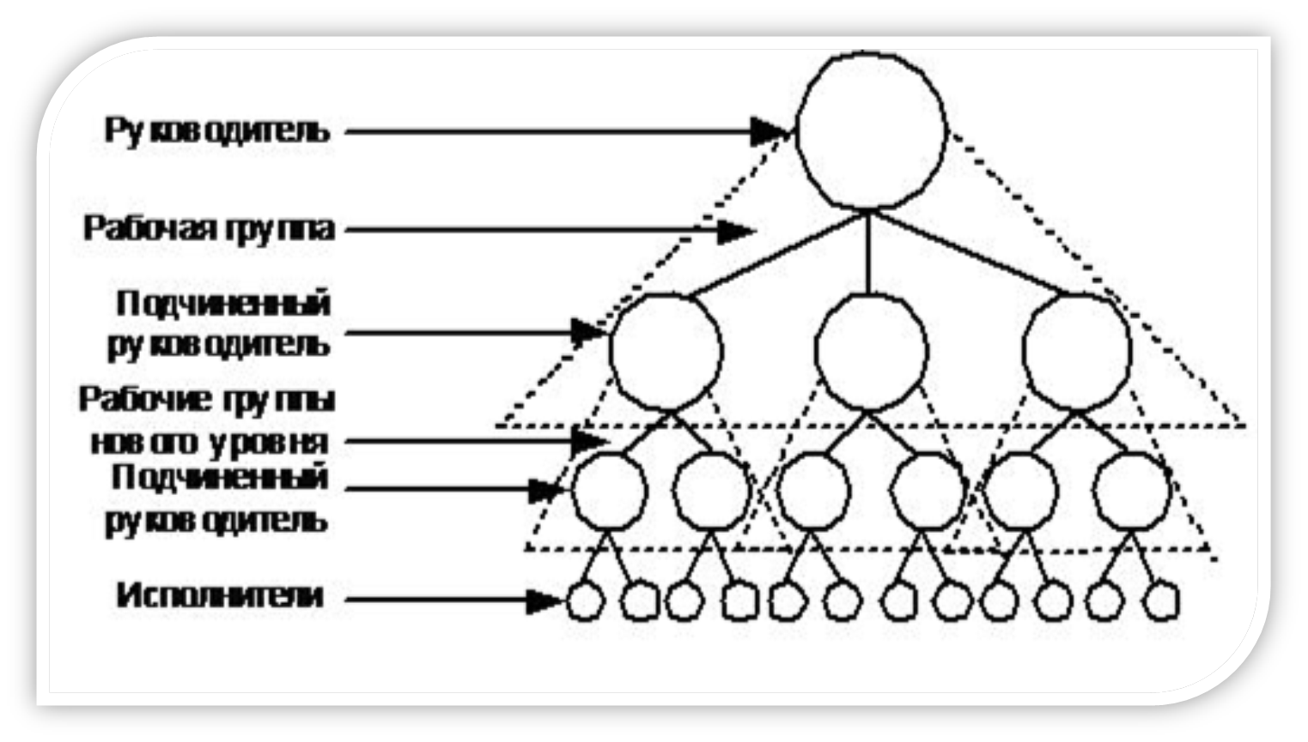
Характерна групповая форма организации труда и производства, которая формируется на принципах автономной работы бригады, обычно состоящей из рабочих специалистов и управленцев от 5—7 до 20—25 человек, самостоятельна в принятии решений и координации деятельности по горизонтали.

